Slide 1









ВЕБИНАР РОССИЙСКОГО ТРЕНИНГОВОГО ЦЕНТРА
Института образования НИУ ВШЭ
16 декабря 2015 года
Оценка профессиональных компетенций
студентов СПО в соответствии с ФГОС
и профессиональными стандартами
Зачесова Елена Васильевна

Slide 2
Цели и задачи профмодуля требования к результатам освоения ПМ
КВАЛИФИКАЦИЯ
ОТФ_{n}
Ф
Г
О
С
освоенные
ПК и ОК
ТФ_{n}
Практика
иметь практический опыт
ПС
ТД_{n}
МДК
уметь
знать

Slide 3
Объекты оценивания
Объекты оценки | Форма оценивания | Примеры заданий
ВПД (ОПОП / отдельный ПМ) | Аттестация (ИА - ВКР) | Показательная работа или защита (в т.ч. портфолио)
ОТФ (ВПД = ПМ = ∑ПК) | Аттестация (ПА) | Показательная работа
ТФ (ПК / ПрО) | Текущий контроль | Практическое задание
ТД (ПрО / У) | Текущий контроль | Практическое задание

Slide 4
оценивание
ЗАЧЕМ?
определение цели оценивания
ЧТО?
выбор объекта и предмета оценивания
КТО?
выбор субъекта оценивания
КАК?
выбор метода и инструментов оценивания
собственно процесс оценивания
анализ и толкование результатов оценивания

Slide 5




типы оценивания
качественное
объективное
субъективное
количественное

Slide 6





Виды оценивания
по факту
ДИАГНОСТИКА
МОТИВАЦИЯ
в процессе
КОНСТАТАЦИЯ

Slide 7
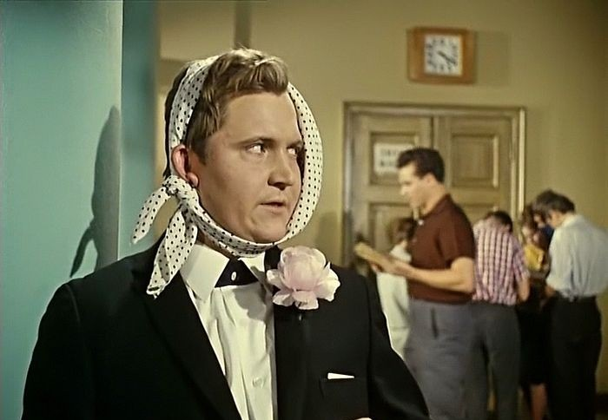

Ситуации оценивания
оценивание, проводимое в обычных условиях, основанное на наблюдениях за рутинными действиями
специфическое оценивание, проводимое в специально созданных условиях;
участники осознают важность проводимого оценивания и процесса этой проверки

Slide 8
Субъекты оценивания
внутреннее оценивание
кто учит, тот и оценивает
(преподаватель или мастер)
самооценивание
оценивает тот, кто учился
(сам обучающийся)
внешнее оценивание
оценивает не тот, кто учил
(работодатель или эксперт)

Slide 9
Национальная
система квалификаций
Отраслевые
рамки квалификаций
Национальная
рамка квалификаций
Профессиональные стандарты
Система оценивания

Slide 10
ФГОС СПО
Квалификация работника — уровень знаний, умений, профессиональных навыков и опыта работы работника
III. Характеристика подготовки по профессии/специальности
VIII. Требования к оцениванию качества освоения основной профессиональной образовательной программы
8.4. Оценка качества подготовки обучающихся и выпускников осуществляется в двух основных направлениях:
оценка уровня освоения дисциплин;
оценка компетенций обучающихся

Slide 11
Жизненный цикл ОС
Проектирование структуры фонда оценочных средств
(выбор дидактических единиц, критериев их освоения и последовательности предъявления заданий)
Разработка пилотных заданий
Апробация пилотных заданий
Коррекция структуры фондов оценочных средств и (или) содержания тематических заданий (по результатам апробации)
Верификация оценочных средств
Валидация оценочных средств
Штатное применение оценочных средств
Периодическое обновление оценочных средств

Slide 12

Спасибо за внимание!

